Slide 1
Tape-Out Checklist WebApp
Tomoo Mari

Slide 2
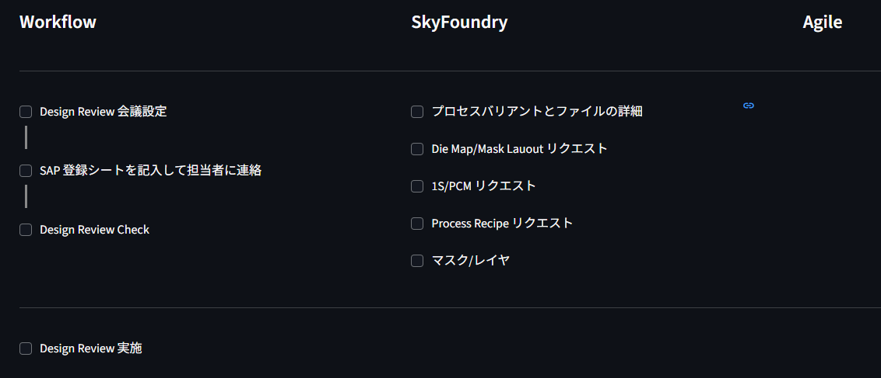



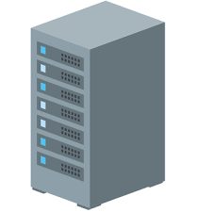



概要
目的
TOフローを視覚化して作業漏れを防止
自動化して作業量を減らす
チェックリストも統合 古いフローが残っていたり、フローと確認項目が混在しているので、これを機に整理したい
用途
あくまで設計チームの内部ツール 他部署が絡む領域 (承認系) には関与しない
設計者が管理・運用
チェックリストの絵 (準備中)

Slide 3
TO作業
作業アイテムを減らすのは難しい
→ 個々のアイテムの作業量を減らす

Slide 4

できること
フロー + チェックリスト 形式での視覚化
作業のマクロ化
メール・チャットの作成
マニュアルチェッカー管理
アクセスポータル
CDI テンプレート、DRC 文書などへのリンク
チェックリストの自動化
SkyFoundry データ取得
RDS サーバのファイル有無を確認
MP/ES チェック項目の比較
サマリの生成
廃止

Slide 5


しない/できないこと
設計データの参照
netfile / ADS を解析して…、は大変
CDI 資料の埋め込み
Web上で作成するには複雑すぎる
CAD との連携
RDSサーバからファイル (DRCサマリ等) を取得するくらいはできそう
CAD 内部のデータを扱うのは難しい
Agile との連携
承認系なので内部ツールの域を超える
Agile への不満点は Agile 側で解決したほうがよい
ローカル環境 (個人PC) 自体の操作
Web アプリの性質上難しい

Slide 6
簡単に自動化できない項目
設計パラメータチェックリストの埋め込み
数字を読み取って表で見せるくらいはできるが、複雑な編集は難しい
対応 : パラメータリスト の Excel をアプリ上に添付して共有

Slide 7
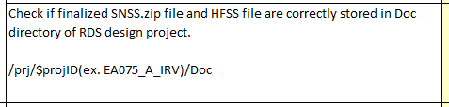

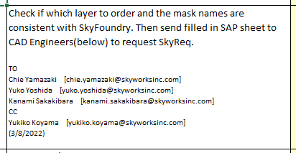
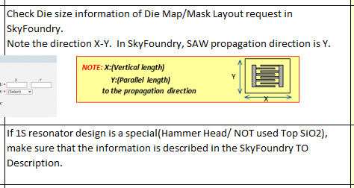
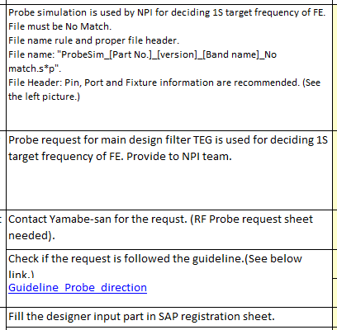
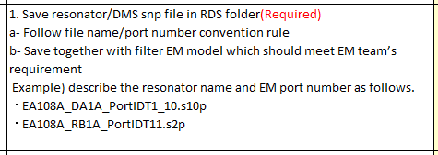
チェックリスト → フロー に移植する項目
Design Review
Manual Layout Check
Tapeout Check
自動化
自動化
1 項目
自動化
5 項目
6 項目

Slide 8
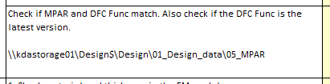

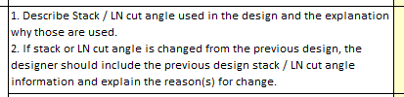
チェックリスト (一部)自動化できる項目
Design Review
Manual Layout Check
Tapeout Check
0 項目
1 項目
2 項目
フローに移植しない項目で自動化できるものは少ない
(本当はまだあるかも)
6 項目

